Slide 1


Unternehmen
Produkte
Karriere
Kontakt
Download
Blidbereich / Fotoserie 3.4.1
Textserie 3.4.1
Your Partner for Technological Excellence

Slide 2
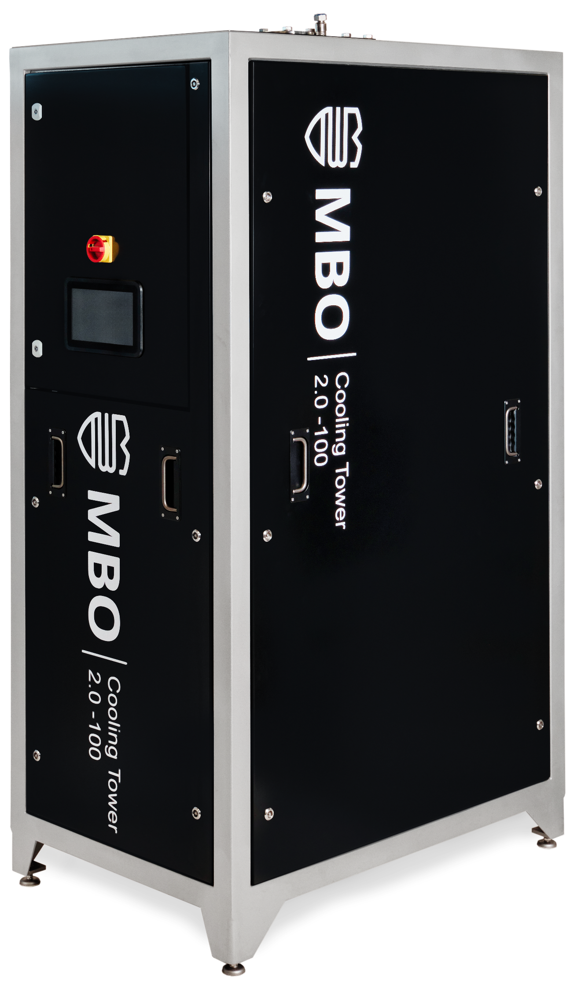
Unternehmen
Produkte
Karriere
Kontakt
Download
Der Cooling Tower CT 2.0 als Liquid-to-Liquid-Prozessthermostat dient als Prozesskühlung für Anlagen mit höchster Anforderung an Temperaturstabilität, definierten Volumenstrom, stabilen Druck und Versorgungssicherheit mit einer abgeführten Wärmemenge von bis zu 800 kW.
Der Cooling Tower CT 2.0 kann mit 2 Betriebsmodi betrieben werden:
Modus 1: Konstante Vorlauftemperatur mit einer Temperaturstabilität von ± 0,2 K
Modus 2: Up- & Downramping der Vorlauftemperatur
Klassische Anwendungsbereiche sind:
Multi-Beam-Mask-Writer
Rasterelektronenmikroskope
Prüfstände
Rechenzentren - Cluster Cooling
Bioreaktoren
Usw.
MBO Trinity GmbH I mail: office@mbo-trinity.com I tel: +43 502044-0 © mbo trinity gmbh I Datenschutz I Impressum I Allgemeine Geschäftsbedingungen

Slide 3
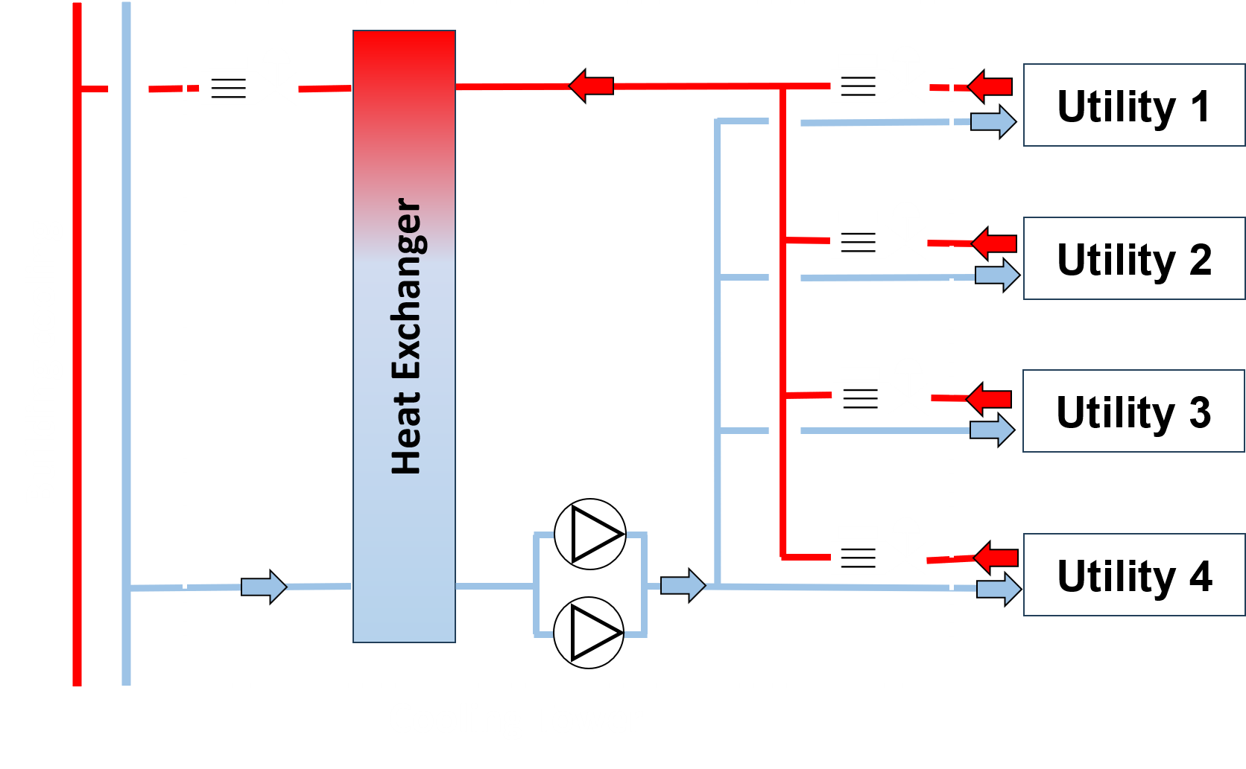
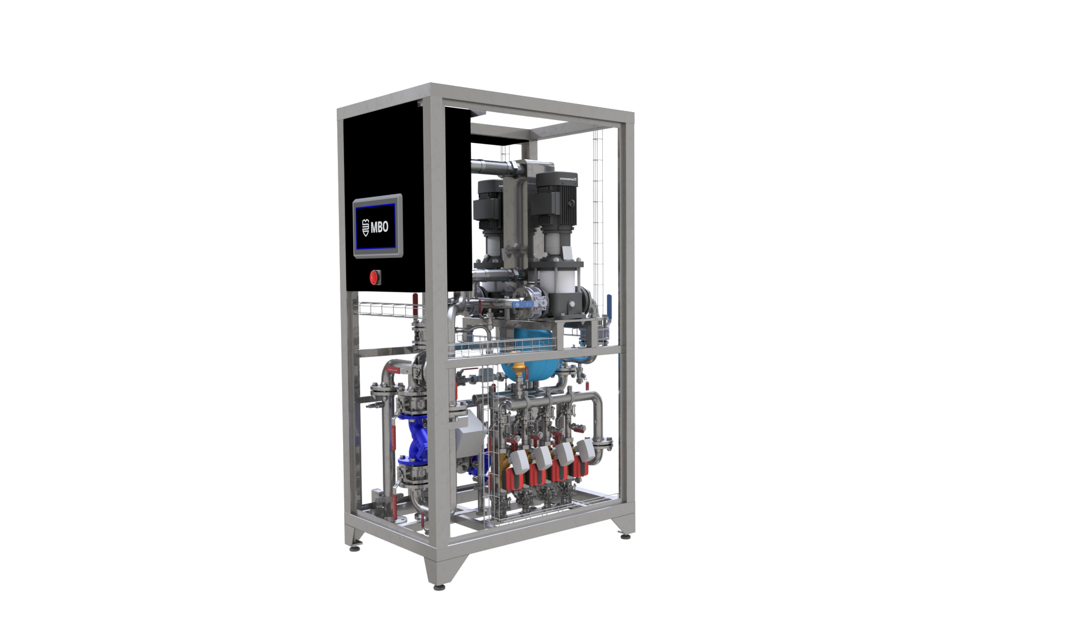

Unternehmen
Produkte
Karriere
Kontakt
Download
Am Cooling Tower CT 2.0 können bis zu 4 Utilities angeschlossen werden.
Der Cooling Tower CT 2.0 versorgt alle Utilities mit derselben Vorlauftemperatur und führt die Wärmelasten über den Wärmetauscher an die Gebäudekälteversorgung ab.
Für jedes Utility ist der Volumenstrom separat regelbar, wobei der Systemdruck für alle Utilities am gewünschten Druckpunkt konstant gehalten wird.
MBO Trinity GmbH I mail: office@mbo-trinity.com I tel: +43 502044-0 © mbo trinity gmbh I Datenschutz I Impressum I Allgemeine Geschäftsbedingungen

Slide 4
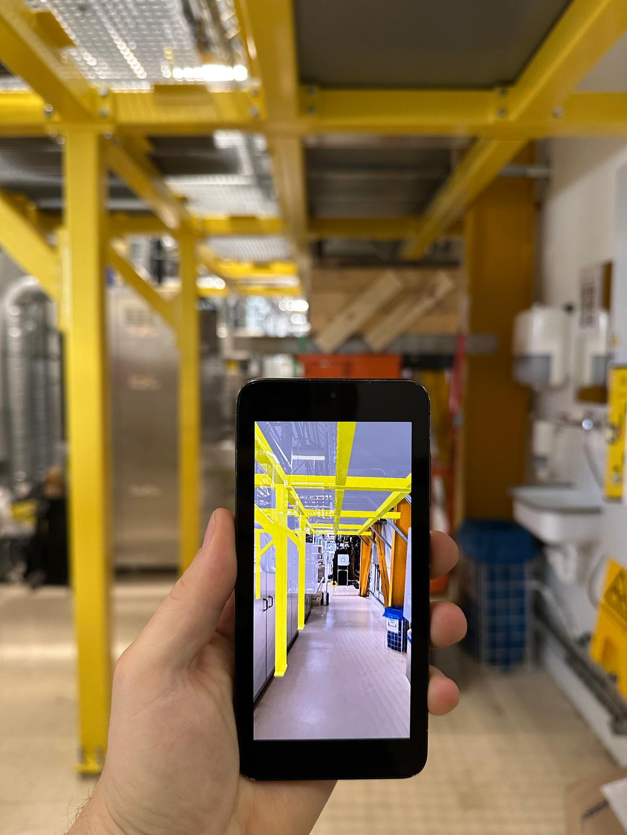

Unternehmen
Produkte
Karriere
Kontakt
Download
Steigen Sie ein in die Welt der MBO
Sannen des QR-Codes
Browser (Chrome oder Safari)
Menüführung am Handy folgen
limits are a mindset
MBO Trinity GmbH I mail: office@mbo-trinity.com I tel: +43 502044-0 © mbo trinity gmbh I Datenschutz I Impressum I Allgemeine Geschäftsbedingungen

